Slide 1
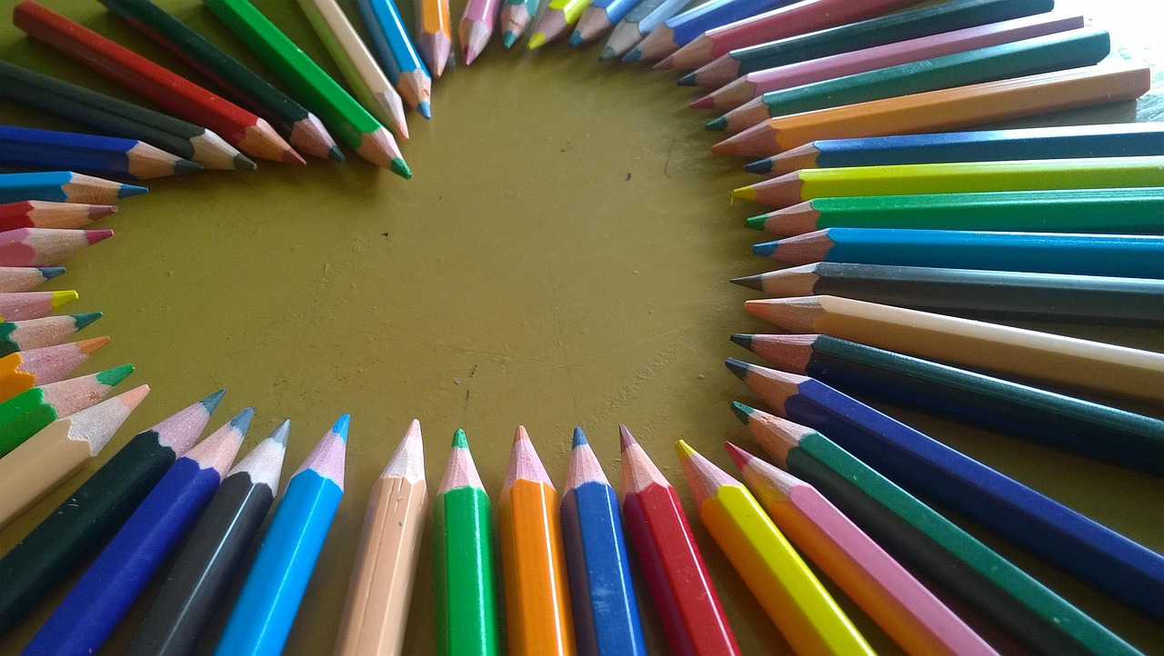
Sijamuodot
Paula Rahikainen

Slide 2
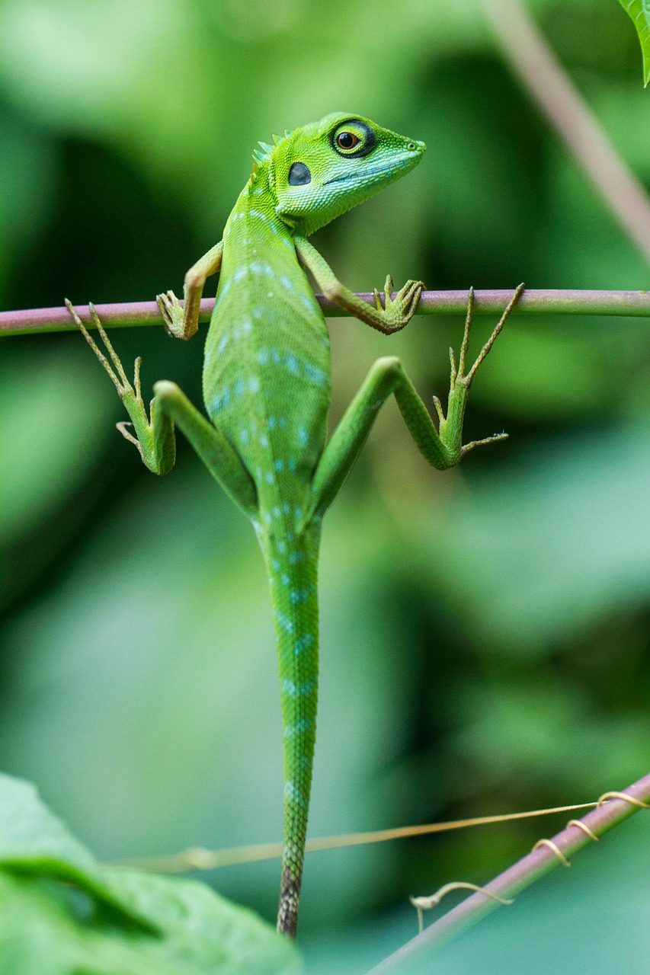
NOMINIT
Nominit taipuvat sijamuodoissa.
Nomineja ovat substantiivit, adjektiivit, pronominit ja numeraalit.
Sijamuodon voi selvittää sanan lopusta.
Esimerkiksi: kynän, punaisen, hänen, viiden

Slide 3
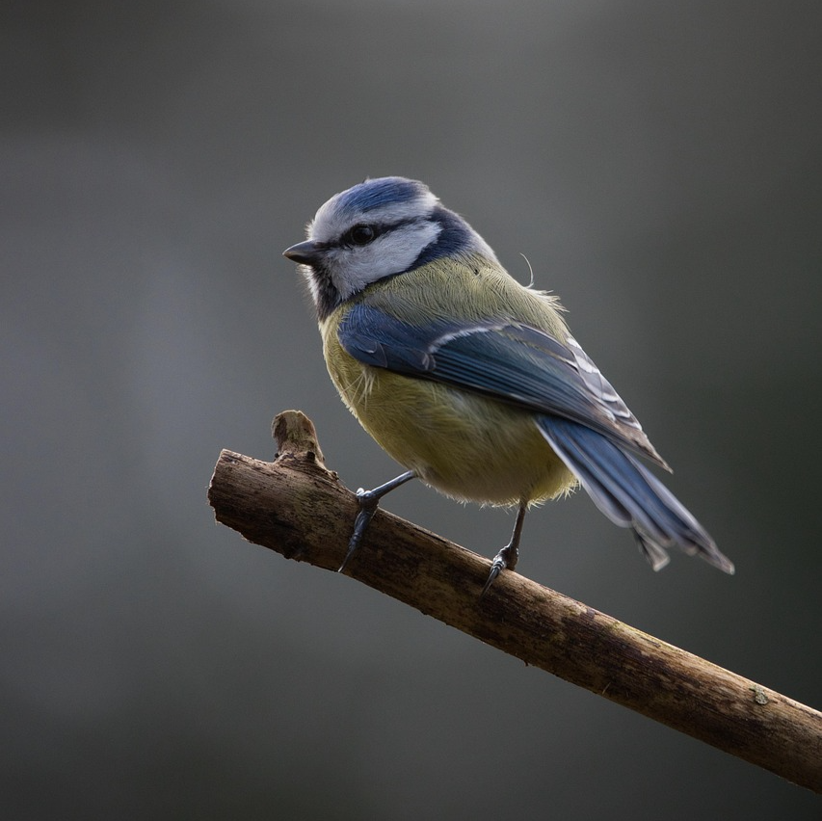
Nominatiivi
Sanan perusmuoto
Kysymys: Kuka, mikä, ketkä mitkä?
Lintu ihmettelee kevättä.

Slide 4
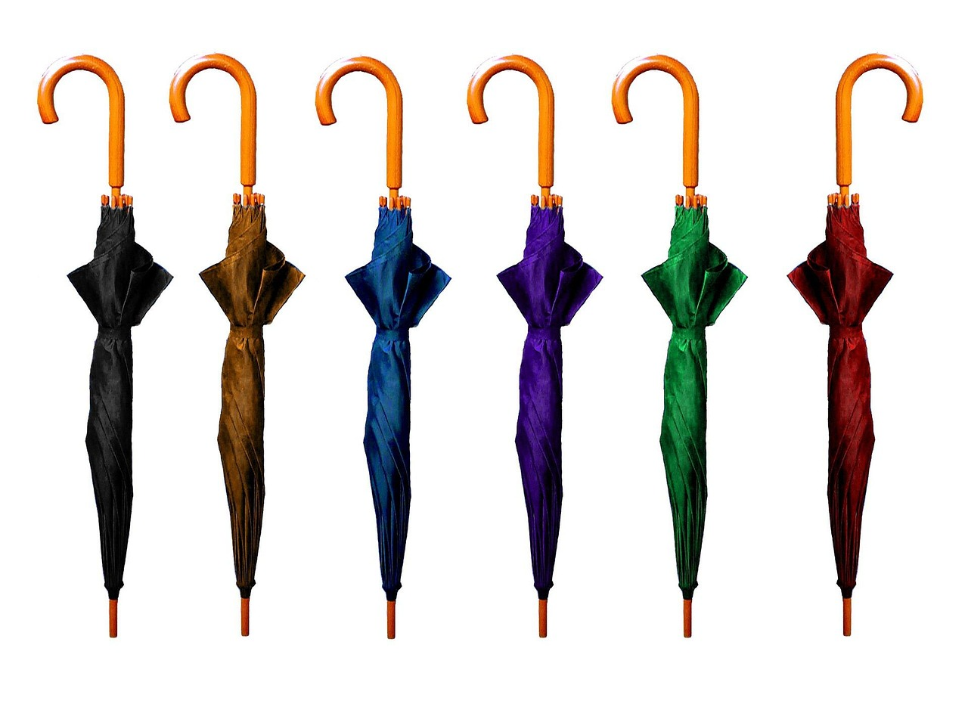
Genetiivi
Ilmaisee omistamista ja tekemisen kohdetta.
Genetiivin pääte on -n.
Kysymys: Kenen, minkä keiden?
Opettajien sateenvarjot ovat eteisessä.
Ernon sateenvarjo on punainen.

Slide 5
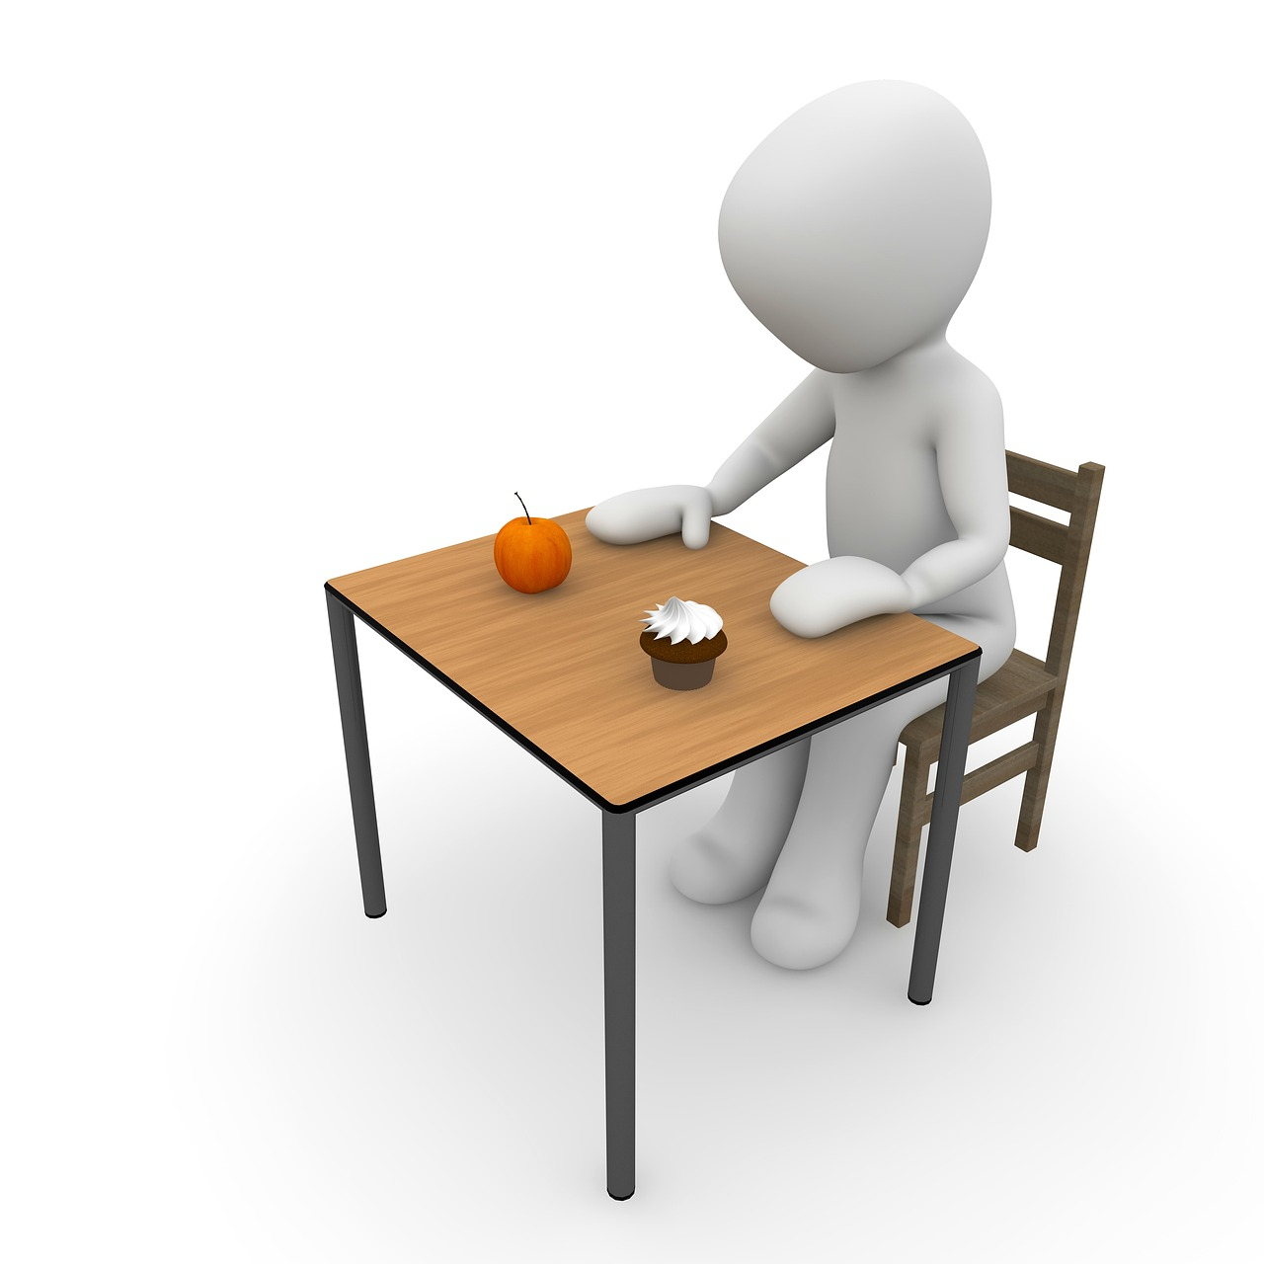
Partitiivi
Ilmaisee osaa jostakin tai tekemisen kohdetta.
Pääte: -a, -ä, -ta tai –tä.
Kysymys: Ketä, mitä, keitä?
Maistanko omenaa?
Tarjoanko muffinia?

Slide 6
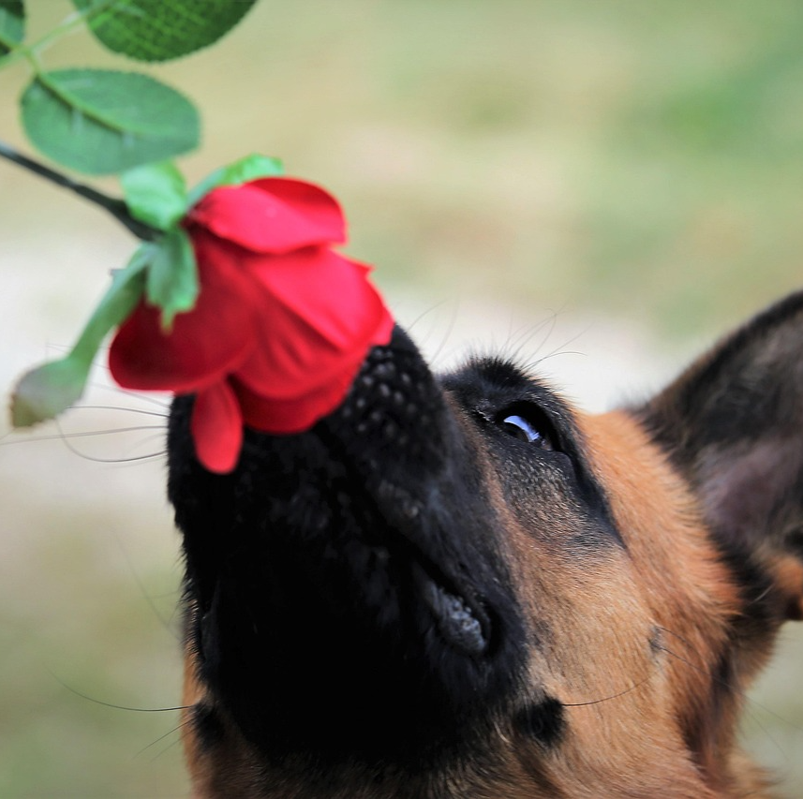
Essiivi
Ilmaisee asemaa tai olotilaa
Kysymys: Minä, millaisena, millaisina?
Koira haistelee uteliaana.

Slide 7
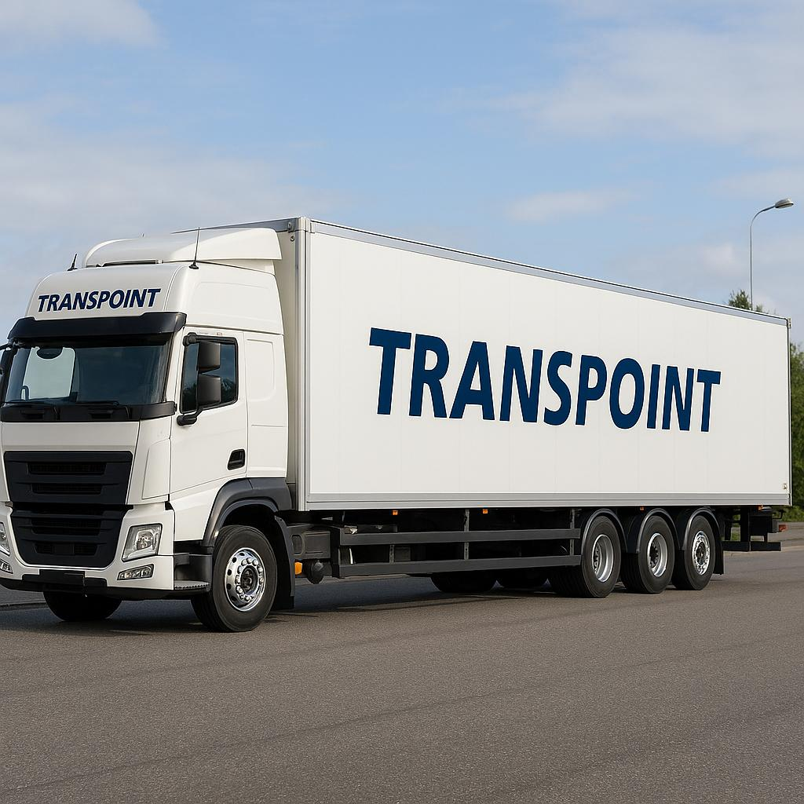
Translatiivi
Ilmaisee aikaa ja muuttumista joksikin.
Kysymys: Keneksi, miksi, millaiseksi, keiksi, millaisiksi, pitkäksikö aikaa?
Kuorma-auto ajetaan viikoksi korjaamolle korjattavaksi, että se saadaan ehjäksi.

Slide 8
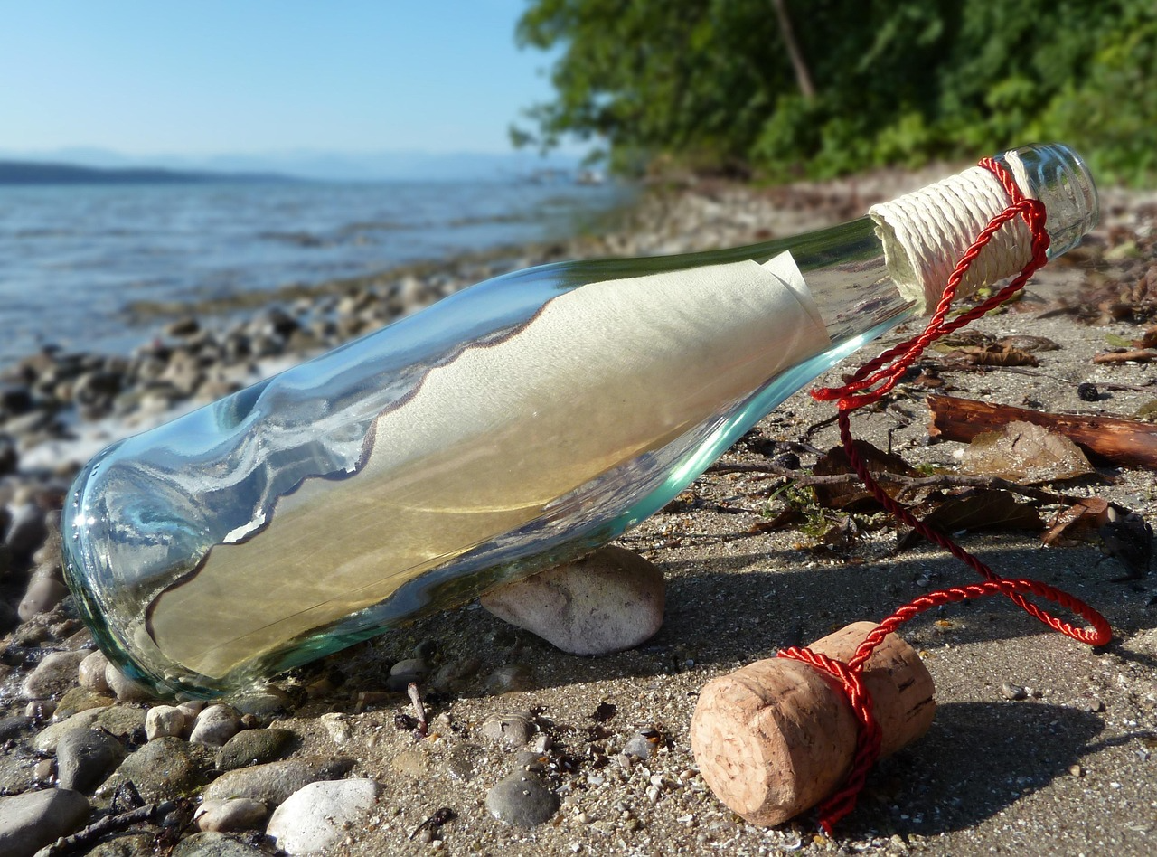
Paikallissijat
Ilmaisevat paikkaa.
Päätteitä esim. -ssa, -ssä, -lla, -llä, -stä, -lle.
Pullo on ajautunut rannalle.
Viesti on pullossa.
Kivikossa ei näy sirpaleita.
Pullosta ei saa viestiä ulos.

Slide 9
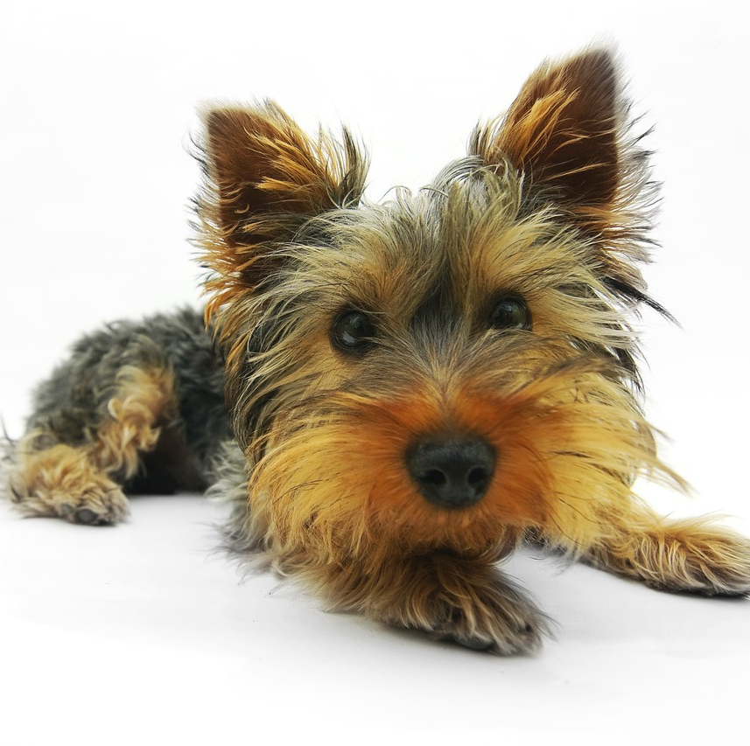
Lähteet
Välkky 6
Uusi kipinä tehtäviä 5
Huima 6 tehtäväkirja

